Slide 1
A gestão estratégica na SEFA/PA
Salvador/BA, novembro de 2012.

Slide 2
A gestão estratégica na SEFA/PA
Definição da estratégia
Alinhamento organizacional
Implantação da estratégia
Monitoramento e avaliação
Comunicação e aprendizado
Palestra de sensibilização
Entrevista c/ a alta liderança
Nivelamento teórico – BSC
Análise de cenários
Oficinas de planejamento
Revisão da estrutura
Escritório de projetos
Desdobramento da estratégia
Revisão dos processos estratégicos
Modelo de gestão da estratégia
Reuniões de avaliação da estratégia
Plano de comunicação da estratégia
Aprendizado

Slide 3
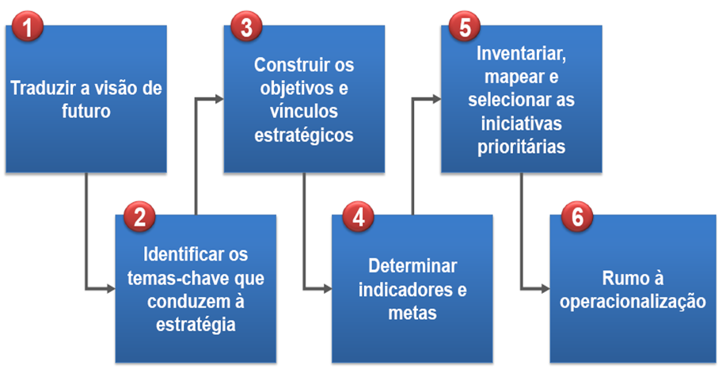
A gestão estratégica na SEFA/PA
Definição da estratégia
Sensibilização
Palestra para os gestores
Entrevistas
Modelo - Gestão para Resultados
Nivelamento
Capacitação da equipe do PE
Curso introdutório - BSC
Análise de cenários
Equipes técnicas especializadas
Oficinas

Slide 4
A gestão estratégica na SEFA/PA
Alinhamento da organização
Estrutura
Revisão em andamento
Escritório de projetos
Em fase inicial de implantação

Slide 5
A gestão estratégica na SEFA/PA
Implantação da estratégia
Desdobramento
Painéis de contribuição (mesmo modelo do Governo do Estado)
Revisão dos processos estratégicos
Em andamento (apoio de consultoria especializada em 2013)

Slide 6
A gestão estratégica na SEFA/PA
Monitoramento e avaliação
Monitoramento
Modelo de gestão
Avaliação
Modelo de gestão - fluxograma

Slide 7
A gestão estratégica na SEFA/PA
Comunicação e aprendizado
Comunicação
Plano de comunicação institucional
Plano de comunicação do PE
Aprendizado
Reuniões de avaliação da estratégia

Slide 8
Para reflexão
O pessimista queixa-se do vento, o otimista espera que ele mude e o realista ajusta as velas.
(Willian George Ward)

